Slide 1
International days
Faculté de droit
FACULTÉ DE DROIT
mobilite-internationale-droit@univ-lyon3.fr

Slide 2
Sélection aux programmes d’échanges universitaires
1-Validation du M1 en échange
1. Vérification de l’ouverture du Master souhaité aux programmes d’échanges universitaires
Information sur le site internet du pôle international de la faculté de droit
Possibilité de partir au semestre ou à l’année
Contact: mobilite-internationale-droit@univ-lyon3.fr

Slide 3
Sélection aux programmes d’échanges universitaires
1-Liste des M1 ouverts aux échanges
Master Droit bancaire et financier
Master Droit des affaires parcours: Droit de la propriété intellectuelle/ Droit des Affaires Approfondi/ Droit du cinéma et de l’Audiovisuel/Droit et fiscalité du Marché de l’Art/ Contrats, Distribution et concurrence/ Droit privé International et comparé
Master Droit et activités numériques
Master Droit européen parcours: Droit européen des affaires/ Droit européen des droits de l’Homme/Droit Global du changement climatique
Master Droit Fiscal
Master Droit International parcours: Droit des organisations internationales/ Droit international Public
Master Gouvernance des risques environnementaux ( RISE)
Master Droit Notarial International
Master Droit privé parcours: Droit de la famille/ Droit civil approfondi/Droit Immobilier/Droit rural/
Master Droit pénal et sciences criminelles parcours: Sécurité intérieure/Pénologie
Master Droit public parcours: Contrats, construction et propriétés publiques/ droit de l’environnement et urbanisme/ Droit Public des Affaires/Droit public Fondamental Master Droit social parcours: Droit de la protection sociale DPSE/ Droit social et relations du travail DSRT
Master Histoire du Droit
Master Relations internationales tous les parcours sauf Master Gestion des programmes internationaux - GPI
Contact: mobilite-internationale-droit@univ-lyon3.fr

Slide 4
Sélection aux programmes d’échanges universitaires
1-Validation du M1 en échange
2. Vérification de la faisabilité du programme de cours en M1 Lyon 3 dans la/les universités partenaires souhaitées. Vérifier que le partenaire accepte le droit et que les cours proposés correspondent à vos projets d’études.
Vous n’êtes pas inscrit.e en Master chez le partenaire mais à Lyon 3 !!!
Ne pas vérifier les intitulés de master qu’il est possible de valider chez le partenaire mais l’offre de cours ouverte aux étudiants en échange en licence ou Master. La plupart des Universités ouvrent les cours « undergraduate » et non « postgraduate »
( onglets : study abroad, exchange students, incoming student…des sites des universités partenaires )
Contact: mobilite-internationale-droit@univ-lyon3.fr

Slide 5
Sélection aux programmes d’échanges universitaires
1-Départ au semestre en M1
Il est possible de partir un seul semestre durant l’année universitaire de M1
Attention! En fonction des calendriers académiques, il ne vous sera pas possible de décider du semestre durant lequel vous souhaitez partir
Contact: mobilite-internationale-droit@univ-lyon3.fr

Slide 6
Sélection aux programmes d’échanges universitaires
1-Validation du M1 en échange
3. Dépôt de candidature – dossier RI sur Mobility Online –
14 octobre/ 14 novembre 2024
Résultats académiques
+ Lettre de motivation (présentation du projet d’échange) dans la langue du cursus d'enseignement à l'étranger à adresser au référent de zone.
Dans le cas où vous postulez à plusieurs cursus dans différentes langues, merci de faire une lettre par langue d'enseignement.
Attention à bien tout grouper en un seul pdf car il ne vous sera possible de déposer qu'un seul fichier
Merci de préciser dans votre lettre si vous souhaitez partir au semestre
Contact: mobilite-internationale-droit@univ-lyon3.fr

Slide 7
Sélection aux programmes d’échanges universitaires
1-Validation du M1 en échange
4. Phase anticipée de sélection en Master – 14 octobre/ 14 novembre 2024
Via le portail candidature de l’université e-candidat Lyon 3: Faculté de Droit – Master 1 en Echange
onglet Candidater – S’inscrire. Sélection de 3 masters maximum
Le portail sera ouvert le 14 octobre et fermera le 14 novembre 2024
Le résultat de cette phase de sélection en Master sera donné sur ecandidat courant décembre 2024
Vous aurez une semaine pour confirmer votre place en Master et l’ordre de vos vœux de pays
 Un mail de confirmation de votre candidature RI doit être jointe à votre dossier e.candidat dans la rubrique « attestation de candidature sur Mobility Online »
Contact: mobilite-internationale-droit@univ-lyon3.fr

Slide 8
Sélection aux programmes d’échanges universitaires
2-Validation d’un DU de droit comparé en échange
- DU de droit des affaires comparé
- DU de droit privé comparé
- DU de droit public comparé
- DU de droit international et européen
- DU Relations Internationales
Orientation possible vers ces DU à l’issue de la phase 4 de sélection anticipée si résultat négatif ou bien choix dès le départ de ne pas candidater en Master mais avec un souhait de réaliser un départ en échange
Contact: mobilite-internationale-droit@univ-lyon3.fr

Slide 9
Sélection aux programmes d’échanges universitaires
2-Validation d’un DU de droit comparé en échange
3. Dépôt de candidature – dossier RI sur Mobility Online –
>> 14 octobre/ 14 novembre 2024
- à l’année uniquement
Résultats académiques
+ Lettre de motivation (présentation du projet d’échange) dans la langue du cursus d'enseignement à l'étranger à adresser au référent de zone.
Dans le cas où vous postulez à plusieurs cursus dans différentes langues, merci de faire une lettre par langue d'enseignement en un seul pdf.
+ 5 vœux de pays où le parcours est possible
Contact: mobilite-internationale-droit@univ-lyon3.fr

Slide 10
Sélection aux programmes d’échanges universitaires
1-Validation du M1 en échange
2-Validation d’un DU de droit comparé en échange
5. Phase de sélection en programme d’échange - janvier – février 2025
Les entretiens de sélections ne se feront que pour les 3 premiers vœux de pays
! Pas de départ au semestre possible pour les DU en échange!
Contact: mobilite-internationale-droit@univ-lyon3.fr

Slide 11
Sélection aux programmes d’échanges universitaires
1-Validation du M1 en échange
2-Validation d’un DU de droit comparé en échange
6. Publication des affectations fermes et définitives chez les partenaires étrangers : Février – Mars 2025 selon les zones géographiques
Affectation chez les partenaires basé sur un classement décidé par les référents académiques
Attention! Les affectations définitives de la zone Amérique du nord/Australie/Nouvelle-Zélande se font en janvier
1 seule affectation sera proposée, en cas de refus vous renoncez à votre mobilité
Contact: mobilite-internationale-droit@univ-lyon3.fr

Slide 12
Sélection aux programmes d’échanges universitaires
7. Réunion pédagogique obligatoire de préparation au départ + validation du contrat d’étude – learning agreement : février - avril 2025
2025-2026 : Réalisation de l’année universitaire complète ou du semestre en échange chez le partenaire étranger après signature du contrat d’études en échange.
Aucune réintégration en cours d’année universitaire
L’abandon par l’étudiant du projet de départ en échange ne permet pas l’intégration du Master en présentiel en 2025-2026 (que cet abandon ait lieu avant départ ou en cours d’année).
Une fois votre départ en échange confirmé, il est de votre responsabilité de respecter votre engagement de mobilité
Contact: mobilite-internationale-droit@univ-lyon3.fr

Slide 13
Sélection aux programmes d’échanges universitaires
3- Tests de langue
Privilégier le TOEFL car certains partenaires n’acceptent pas le Cambridge ou TOEIC
Pour connaitre les niveaux de langues requis par partenaire, rendez-vous sur le site internet des échanges internationaux : https://www.univ-lyon3.fr/etudes-1
Attention!
Vous devez nous envoyer votre score avant le 6 janvier 2025
Contact: mobilite-internationale-droit@univ-lyon3.fr

Slide 14
Sélection aux programmes d’échanges universitaires
4- Learning Agreement
Votre LA doit être validé par votre enseignant référent avant le début des cours.
En cas de modification, vous devez renvoyer une nouvelle version à votre enseignant référent ainsi que le pôle mobilité de la faculté de droit. Il est primordial d’envoyer votre LA signé et à jour au pôle mobilité de la fac de droit auquel cas il ne sera pas possible de transcrire votre relevé de notes.
Contact: mobilite-internationale-droit@univ-lyon3.fr

Slide 15
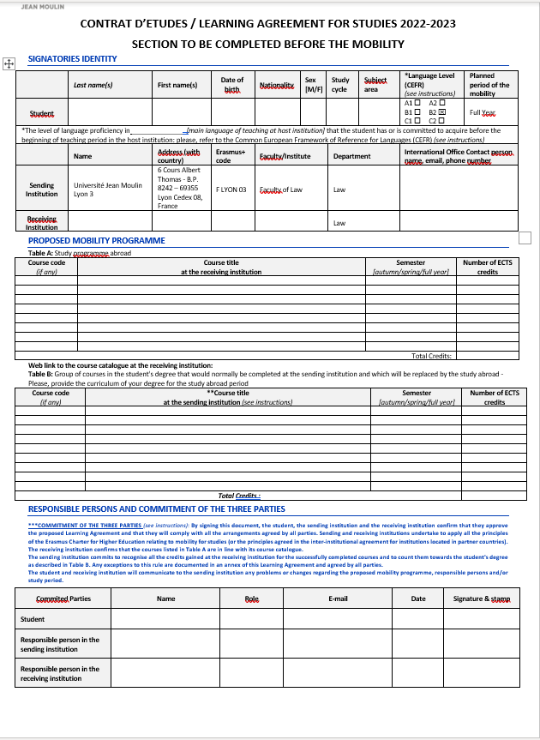
Sélection aux programmes d’échanges universitaires
4- Erasmus
Contact: mobilite-internationale-droit@univ-lyon3.fr

Slide 16
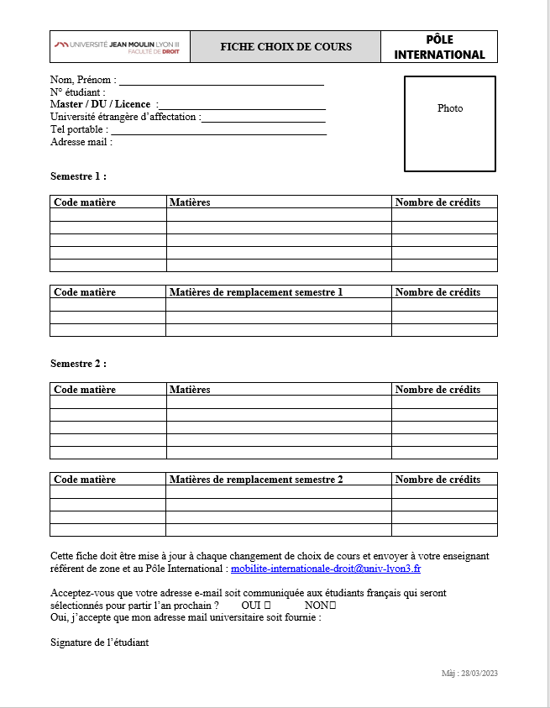
Sélection aux programmes d’échanges universitaires
4- Hors Erasmus
Contact: mobilite-internationale-droit@univ-lyon3.fr

Slide 17
Sélection aux programmes d’échanges universitaires
5- Contacts
Pôle mobilité: mobilite-internationale-droit@univ-lyon3.fr
Service général des RI: voir liste des contacts par zone
Service des bourses: bourses-internationales@univ-lyon3.fr
Pour plus d’informations, pensez bien à consulter notre FAQ disponible sur notre page : https://facdedroit.univ-lyon3.fr/programmes-dechange
Contact: mobilite-internationale-droit@univ-lyon3.fr

Slide 18
Sélection aux programmes d’échanges universitaires
5- Référents académiques de zone
EUROPE
Etudiants RI (toutes zones confondues)
David CUMIN
Allemagne/ Autriche/ Suisse Germanophone
Frédérique FERRAND
Espagne/ Portugal
Marylou FRANCOISE
Europe continentale/ pays nordiques Benjamin RICOU
Grèce
Efthymia LEKKOU
Irlande/ Islande
Marion DEL BOVE / Blandine DE CLAVIERE
Italie
Christine FERRARI-BREEUR
Pays de l’est de l’Europe
Marion DEL BOVE
Contact: mobilite-internationale-droit@univ-lyon3.fr

Slide 19
Sélection aux programmes d’échanges universitaires
5- Référents académiques de zone
HORS EUROPE
Etudiants RI (toutes zones confondues)
David CUMIN
Amérique latine
Marylou FRANCOISE
Asie
Marylou FRANCOISE
Etats-Unis/ Canada/ Afrique du sud/ Australie/ Nouvelle-Zélande
Kiara NERI
Moyen-Orient
Benjamin RICOU
Royaume-Uni
Marion DEL BOVE / Blandine DE CLAVIERE
Turquie
Efthymia LEKKOU
Contact: mobilite-internationale-droit@univ-lyon3.fr

Slide 20
Sélection aux programmes d’échanges universitaires
6- Zones fermées à la mobilité
Il ne sera pas possible de partir en échange en 2025-2026 dans les pays suivants:
Hongrie
Israël
Liban
Russie
Ukraine
Contact: mobilite-internationale-droit@univ-lyon3.fr

Slide 21
Sélection aux programmes d’échanges universitaires
6- Liste des partenaires ouverts à la mobilité
Vous pouvez retrouver la liste de tous nos partenaires ouverts aux échanges en Droit ou Sciences Politiques (RI) sur notre pages:
https://facdedroit.univ-lyon3.fr/universites-partenaires
Vous trouverez également récapitulatif du nombre de places, disciplines disponibles et niveau d’études requis par partenaire.
Exemple : Pays-Bas - Leiden : Droit uniquement (Licence/ Master) – approx. 2 places disponibles
Contact: mobilite-internationale-droit@univ-lyon3.fr

Slide 22
Sélection aux programmes d’échanges universitaires
7- Zones à l’honneur
Peco (Pays d’Europe Centrale et Orientale)
Lituanie
Mykolas Romeris University
Roumanie
Université Alexandru Ioan Cuza Iasi
Université de Bucarest
Slovaquie
Comenius University in Bratislava
Avantages:
Bourse Erasmus
Coût de la vie très abordable
Des partenaires attentifs et accueillants
Contact: mobilite-internationale-droit@univ-lyon3.fr

Slide 23
Sélection aux programmes d’échanges universitaires
7- Zones à l’honneur
Amérique Latine
Argentine
Pontifica Universidad Católica Argentina
Universidad Austral, Campus Pilar
Universidad San Andrés
Universidad del Salvador
Bolivie
Universidad Católica Boliviana San Pablo
Uruguay
Universidad Católica del Uruguay
Avantages:
Bourse de la région
Coût de la vie très abordable
Des partenaires attentifs et accueillants
Contact: mobilite-internationale-droit@univ-lyon3.fr

Slide 24
Sélection aux programmes d’échanges universitaires
7- Zones à l’honneur
Amérique Latine
Brésil
Université de São Paolo (USP)
Pontificia Universidade Católica de Rio de Janeiro
Universidade Federal da Bahia
Universidad Federal do Rio de Janeiro
Panama
Universidad de Panamá
Avantages:
Bourse de la région
Coût de la vie très abordable
Des partenaires attentifs et accueillants
Contact: mobilite-internationale-droit@univ-lyon3.fr

Slide 25
Sélection aux programmes d’échanges universitaires
7- Zones à l’honneur
Amérique Latine
Chili
Universidad Católica de Chile
Universidad de Los Andes
Universidad Diego Portales
Universidad Mayor
Pontifica Universidad Católica de Valparaíso
Colombie
Universidad del Rosario
Universidad Pontificia Bolivariana
Universidad de los Andes
Avantages:
Bourse de la région
Coût de la vie très abordable
Des partenaires attentifs et accueillants
Contact: mobilite-internationale-droit@univ-lyon3.fr

Slide 26
Sélection aux programmes d’échanges universitaires
7- Zones à l’honneur
Amérique Latine
Mexique
Universidad Iberoamericana
Instituto Tecnológico de Monterrey
Benemérita Universidad Autónoma de Puebla
Universidad de las Américas Puebla
Universidad de Guadalajara
Universidad Panamericana
Pérou
Pontificia Universidad Católica del Perú
Universidad Ricardo Palma
Universidad de Lima
Avantages:
Bourse de la région
Coût de la vie très abordable
Des partenaires attentifs et accueillants
Contact: mobilite-internationale-droit@univ-lyon3.fr

Slide 27
Sélection aux programmes d’échanges universitaires
Merci!
Pôle mobilité:
Laurent Eck
Assesseur du doyen
Anne-Sophie Berthier
Responsable pôle international
Julie Perez
Coordinatrice pôle international Manufacture des Tabacs
Pauline Ribas
Coordinatrice pôle international
Quais Claude Bernard
Contact: mobilite-internationale-droit@univ-lyon3.fr

